Slide 1
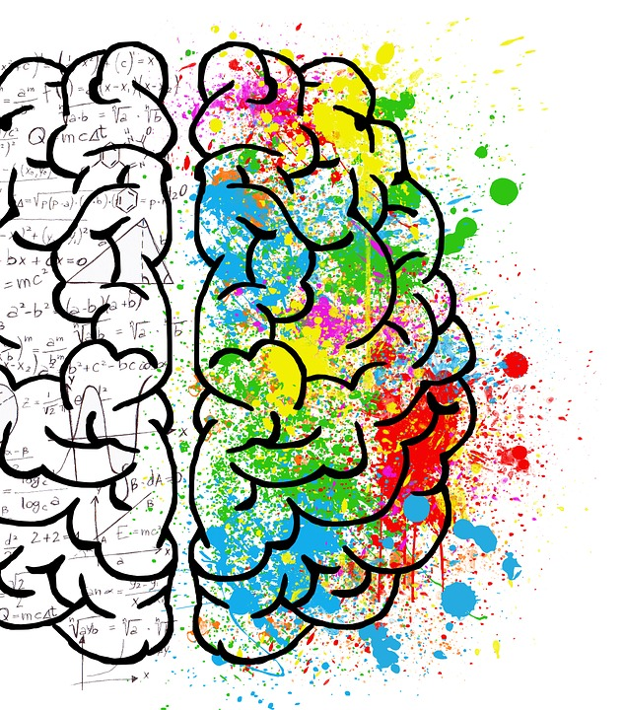
Overtuigingen

Slide 2
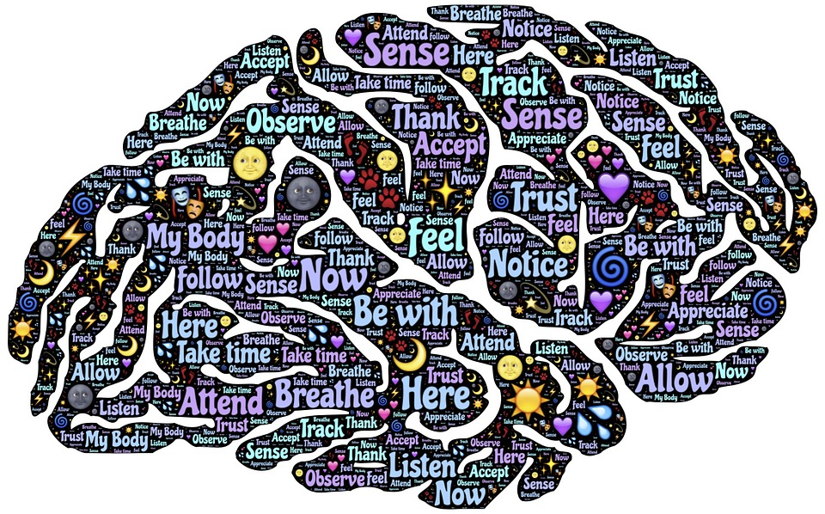
Onze overtuigingen hebben een sterke invloed op ons gedrag. Ze motiveren ons en geven vorm aan wat we doen. Ze geven een betekenis aan de wereld om ons heen.

Slide 3
Placebo- effect
Je overtuigingen hebben direct invloed op je omgeving. Bij een bepaald onderzoek werd een aantal kinderen in 2 groepen verdeeld, die elk hetzelfde gemiddelde IQ hadden. Aan de leraren werd verteld dat de ene groep een hoog IQ had en naar verwachting betere prestaties zou leveren dan de andere. Hoewel het enige verschil tussen beide groepen bestond uit de verwachting van de leraren (een bepaalde overtuiging dus), behaalde de groep met het ‘hoge IQ’ veel betere resultaten dan de andere toen er enige tijd later opnieuw werd getest. Dit effect en het placebo-effect

Slide 4
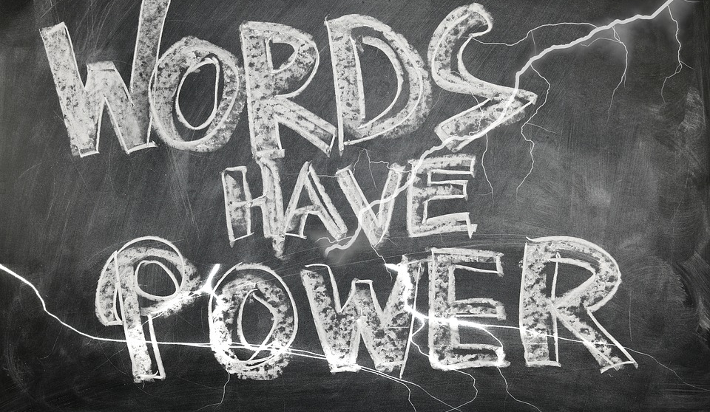
Hoe ontstaan overtuigingen
Opvoeding
belangrijke personen die als model hebben gediend
vroegere trauma’s
Herhalende ervaringen

Slide 5
Als we iets geloven, dan doen we alsof dat waar is. Daarom is het zo moeilijk te bewijzen dat wat wij geloven niet waar is
Gebeurtenissen worden geïnterpreteerd in termen van de overtuigingen die men heeft. Wat we doen, handhaaft en bevestigt datgene waarin we geloven.
Wat we niet geloven zien, horen of voelen we niet.
En wat er niet in past wordt gewoon vervormd zodat het wél past binnen onze geloofsovertuigingen.

Slide 6
Je gelooft het misschien niet, maar vakje A + B hebben dezelfde kleur!!

Slide 10
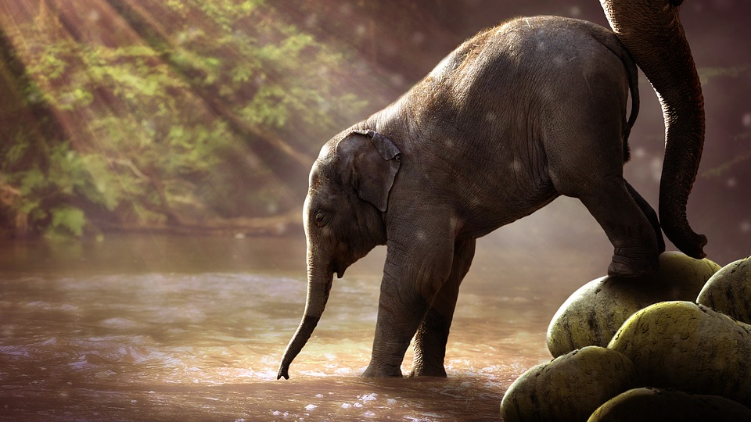
Het is verbazend hoe je soms jezelf kunt beperken als het gaat om het ontwikkelen van je eigen talenten. En omgekeerd, soms heb je juist het gevoel dat je ergens heel goed in bent en maak je daar ook enorme slagen in.

